Slide 1
K čemu je dobré zabývat se psychologickými teoriemi
PSYn4050
15. 9. 2021

Slide 2
Osnova
Co jsou vysvětlení a teorie v psychologii
Jaké jsou kritéria dobré teorie
Jaké máme v psychologii základní teoretické tradice

Slide 3
Co je psychologie?
Věda jako snaha o systematické porozumění jevům (= fenoménům) ve světě
Psychologie: vědecká disciplína zaměřená na mentální jevy a jevy související s lidským chováním
Lidová psychologie: naše každodenní (nevědecké) porozumění mentálním fenoménům, se kterým se musí vědecká psychologie nějak vypořádat … a může tak učinit různými způsoby

Slide 4
Jev versus vysvětlení
Jevy (fenomény) jsou relevantní přirozené pravidelnosti, které lze nalézt v objektech, událostech, procesech, aktivitách a schopnostech, kterými se věda zabývá (podle Weiskopf & Adams, 2015)
Příklady jevů v psychologii: konformita, Stroopův efekt, korelace mezi inteligencí a prospěchem ve škole, heuristika dostupnosti, efekt přihlížejícího …
co a jak považujeme za jev není neutrální či objektivní
zároveň ale platí, že pouhá identifikace a pojmenování nějakého jevu není jeho vědeckým vysvětlením či teorií
Notes:
Další jevy: chování dítěte v SST

Slide 5
Co je tedy vědecké vysvětlení?
Mělo by být nejen popisem, ale mělo by poskytnout určitý vhled + mělo by vést k úspěšným predikcím do budoucna
Dvě základní pojetí :
Deduktivně-nomologické: cílem je platný deduktivní argument, který jako premisu obsahuje obecný zákon a jako závěr vysvětlovaný jev
Mechanistické: cílem je popis organizované struktury dílčích entit, které na sebe kauzálně působí, čímž produkují vysvětlovaný jev

Slide 6
„Extrainkluzivní“ vymezení TEORIE
Teorie je vysvětlení nějakého spolehlivě pozorovaného jevu.
Lidé připisují příčiny chování častěji charakteristikám člověka, než charakteristikám situace
Lidé věnují přednostně pozornost lidem-aktérům a díky tomu, začínají atribuování od nich.
Naučili jsme se to v naší kultuře.
Je evolučně výhodnější chybovat tímto způsobem
Notes:
Z googlu
2022
Z https://pubmed.ncbi.nlm.nih.gov/11182572/
The social environment in which theory of mind capacities evolved may have influenced attributional processing in ways that could explain the error. In particular, the error could be caused by a psyche that is designed (1) to consider only those noncorresponding mental states (such as deception) that could have fitness consequences to the mind reader; (2) to bias inferences in a way that reduces the costs of erroneous inferences; or (3) to bias inferences in a way that yields reputational benefits.

Slide 7
Jaká vysvětlení? Jaké nároky klademe na to, aby vysvětlení bylo vědeckou teorií?
Aby využívalo dobře definované „odborné“ pojmy
… abychom si rozuměli
Popisuje, jakým mechanismem jev vzniká, co ovlivňuje jeho podobu
Zahrnutí jevu jako specifického případu nějaké širší kategorie jevu není samo o sobě úplně vysvětlením (pokud tato širší kategorie není již spojena s nějakým vysvětlením)
NEmusí být nutně prokázána coby pravdivá – od toho je výzkum
NEmusí být komplexní, vyčerpávající
Notes:
Positivisté prominou.

Slide 8
K čemu jsou takové teorie?
Jsou to zjednodušené modely, které
umožňují o jevu přemýšlet
budovat očekávání o podobě dalších pozorování jevu – predikce, hypotézy,
hledat možnosti ovlivnění jevu…

Slide 9
Teorie, které jsou „pouze“ klasifikacemi
Pětifaktorová teorie osobnosti
CHC
ICD/DSM

Slide 10
Pojmenování či zahrnutí do kategorie namísto vysvětlení
Chceme vysvětlit, proč studenti, co dostali špatnou známku, hodnotí férovost hodnocení jako nižší.
Někdo řekne, to je v důsledku Dunning-Kruegerova efektu

Slide 11
Data a Statistiky se počítají jako pozorování
Bez ohledu na to, jak sofistikované statistiky to jsou
„Zjištění studií“, pokud studie explicitně netestuje konkrétní teorii, jsou také pozorováními.
→
„Introduction“, které pouze uvádí zjištění předchozích výzkumů není vlastně teorií, která by implikovala nějaká pozorování a umožnila formulovat hypotézy.
Komunikujte obojí – teorie i empirická zjištění.

Slide 12
Filozofie vědy v 10 minutách …
Verifikace (pozitivismus)
teorie musí předpovídat velký počet našich úspěšných pozorování

Slide 13
Filozofie vědy v 10 minutách …
Verifikace (pozitivismus)
teorie musí předpovídat velký počet našich úspěšných pozorování
Falzifikace (Popper)
teorie musí vylučovat určitá pozorování (co možná nejvíce)

Slide 14
Filozofie vědy v 10 minutách …
Verifikace (pozitivismus)
teorie musí předpovídat velký počet našich úspěšných pozorování
Falzifikace (Popper)
teorie musí vylučovat určitá pozorování (co možná nejvíce)
Holismus (Duhem, Quine)
nelze testovat pouze teorii jako takovou, ale vždy celý balík pomocných předpokladů – sama pozorování nám neřeknou, co z balíku selhalo

Slide 15
Filozofie vědy v 10 minutách …
Verifikace (pozitivismus)
teorie musí předpovídat velký počet našich úspěšných pozorování
Falzifikace (Popper)
teorie musí vylučovat určitá pozorování (co možná nejvíce)
Holismus (Duhem, Quine)
nelze testovat pouze teorii jako takovou, ale vždy celý balík pomocných předpokladů – sama pozorování nám neřeknou, co z balíku selhalo
Járdo, obal, negativní a pozitivní heuristiky (Lakatos)
vědecký program musí mít svá pravidla, co chránit a co revidovat v případě neúspěšných pozorování

Slide 16
Z toho plyne …
Obecnost
teorie nám dává hodně pozitivních i negativních předpovědí

Slide 17
Z toho plyne …
Obecnost
teorie nám dává hodně pozitivních i negativních předpovědí
Přesnost (preciznost)
všechny součásti teorie a její pozitivní a negativní předpovědi musí být jednoznačné

Slide 18
Z toho plyne …
Obecnost
teorie nám dává hodně pozitivních i negativních předpovědí
Přesnost (preciznost)
všechny součásti teorie a její pozitivní a negativní předpovědi musí být jednoznačné
Logická koherence
její absence vadí zejména z hlediska možné falzifikace

Slide 19
Z toho plyne …
Konzervatismus
teoretické revize provádět způsobem, který minimalizuje změny v síti aktuálně akceptovaných tvrzení („silnou“ teorii lze těžko falzifikovat „slabou“ metodou)

Slide 20
Z toho plyne …
Konzervatismus
teoretické revize provádět způsobem, který minimalizuje změny v síti aktuálně akceptovaných tvrzení („silnou“ teorii lze těžko falzifikovat „slabou“ metodou)
Úspornost (parsimonie)
minimalizace komplexity – to se však týká nejen teorie samé, ale celého balíku, který umožňuje empirické testy

Slide 21
Z toho plyne …
Konzervatismus
teoretické revize provádět způsobem, který minimalizuje změny v síti aktuálně akceptovaných tvrzení („silnou“ teorii lze těžko falzifikovat „slabou“ metodou)
Úspornost (parsimonie)
minimalizace komplexity – to se však týká nejen teorie samé, ale celého balíku, který umožňuje empirické testy
Vyvratitelnost
oproti klasickému Popperovu pojetí se týká přítomnosti celého testovatelného balíku

Slide 22
Co mít na paměti
Vznik každé teorie má své historické okolnosti dané vývojem disciplíny i celé společnosti
Jestliže nám teorie připadá banální či přestřelená, často to znamená, že nerozumíme historickým okolnostem

Slide 23
Co mít na paměti
Vznik každé teorie má své historické okolnosti dané vývojem disciplíny i celé společnosti
Jestliže nám teorie připadá banální či přestřelená, často to znamená, že nerozumíme historickým okolnostem
U většiny teorií lze dohledat určitou zakládající studii či sérii studií
V jakém ideologickém a metodologickém balení byly tyto studie zabaleny?
Jak se to promítlo do formulace teorie?
Poskytují tyto studie pouhé zachycení nějakého jevu, nebo přinášejí i nějaké vysvětlení (a vedou k nějaké teorii daného jevu)

Slide 24
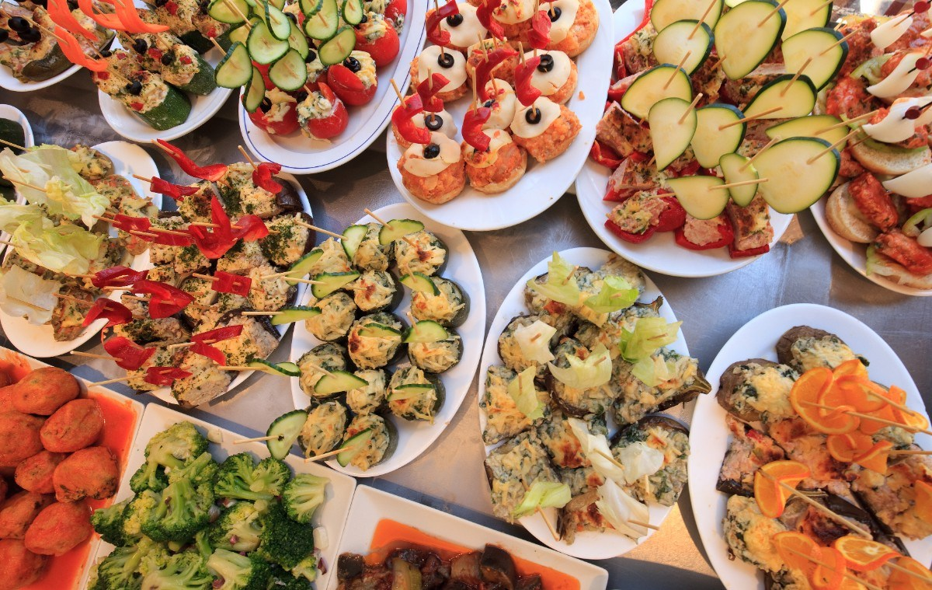
TAPAS (Van Lange, 2013)
Truth, Abstraction, Progress, Applicability (as Standars)

Slide 25
TAPAS (Van Lange, 2013)
Truth, Abstraction, Progress, Applicability (as Standars)
Pravda, Abstrakce, Pokrok, Aplikovatelnost (jako Standardy)

Slide 26
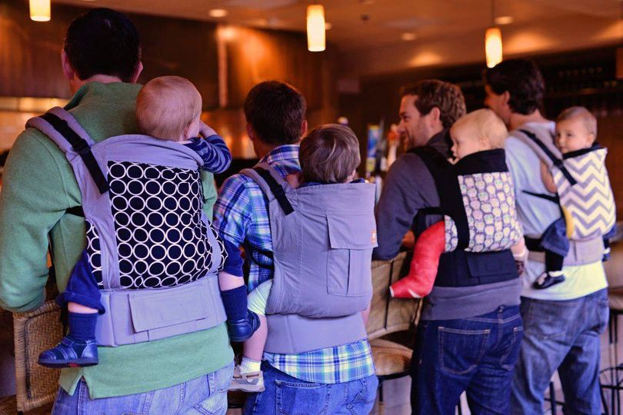
TAPAS (Van Lange, 2013)
Truth, Abstraction, Progress, Applicability (as Standars)
Pravda, Abstrakce, Pokrok, Aplikovatelnost (jako Standardy)

Slide 27
TAPAS (Van Lange, 2013)
teorie jako výraz snahy porozumět, jak a proč došlo k určitým událostem či se objevily určité jevy
soubor tvrzení s cílem popsat nějaký řád (kauzální mechanismus), který stojí za pozorovaným zdánlivým chaosem
má smysl hovořit spíše o ideálech než kritériích dobré teorie

Slide 28
TAPAS (Van Lange, 2013)
PRAVDA

Slide 29
TAPAS (Van Lange, 2013)
PRAVDA
Další odbočka do filozofie: teorie pravdy
Korespondenční: tvrzení koresponduje s fakty
Koherenční: tvrzení je v souladu s ostatními akceptovanými tvrzeními
Konsensuální: lidé se na tomto tvrzení na základě dostatečného zkoumání dokáží shodnout
Instrumentální: tvrzení nám umožňuje dosahovat našich cílů

Slide 30
TAPAS (Van Lange, 2013)
PRAVDA
cílem teorie je přijít s tvrzeními, která jsou pravdivá při konfrontaci s daty

Slide 31
TAPAS (Van Lange, 2013)
PRAVDA
cílem teorie je přijít s tvrzeními, která jsou pravdivá při konfrontaci s daty
pravdivost proto úzce souvisí s testovatelností, ta zase s dostupností určitých metod (např. fMRI)

Slide 32
TAPAS (Van Lange, 2013)
PRAVDA
cílem teorie je přijít s tvrzeními, která jsou pravdivá při konfrontaci s daty
pravdivost proto úzce souvisí s testovatelností, ta zase s dostupností určitých metod (např. fMRI)
pravdivost jakékoli teorie je vždy provizorní (Popper)

Slide 33
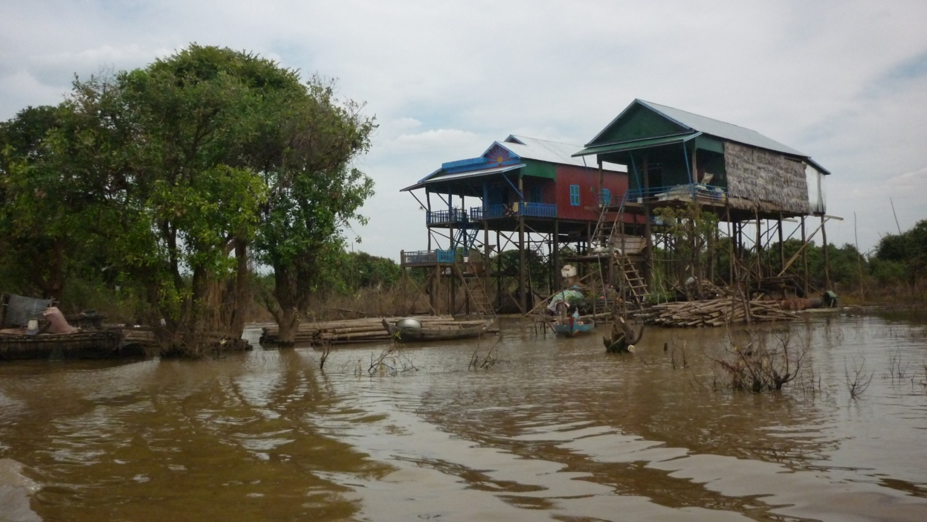
vědecké teorie podle Poppera

Slide 34
TAPAS (Van Lange, 2013)
PRAVDA
cílem teorie je přijít s tvrzeními, která jsou pravdivá při konfrontaci s daty
pravdivost proto úzce souvisí s testovatelností, ta zase s dostupností určitých metod (např. fMRI)
pravdivost jakékoli teorie je vždy provizorní (Popper)
v psychologii máme obecně uznávané teorie, u kterých předpokládáme pravdivý základ – obtížnější je najít teorie považované za jasně vyvrácené

Slide 35
TAPAS (Van Lange, 2013)
PRAVDA
cílem teorie je přijít s tvrzeními, která jsou pravdivá při konfrontaci s daty
pravdivost proto úzce souvisí s testovatelností, ta zase s dostupností určitých metod (např. fMRI)
pravdivost jakékoli teorie je vždy provizorní (Popper)
v psychologii máme obecně uznávané teorie, u kterých předpokládáme pravdivý základ – obtížnější je najít teorie považované za jasně vyvrácené
nástroje: nové empirické studie, ale i replikace, metaanalýzy, studium dřívější literatury

Slide 36
TAPAS (Van Lange, 2013)
ABSTRAKCE
cílem jsou tvrzení, které jdou za jednotlivá pozorování, kontexty, druhy jevů apod.

Slide 37
TAPAS (Van Lange, 2013)
ABSTRAKCE
cílem jsou tvrzení, které jdou za jednotlivá pozorování, kontexty, druhy jevů apod.
příklad velmi abstraktní psychologické teorie: teorie duálních procesů

Slide 38
TAPAS (Van Lange, 2013)
ABSTRAKCE
cílem jsou tvrzení, které jdou za jednotlivá pozorování, kontexty, druhy jevů apod.
příklad velmi abstraktní psychologické teorie: teorie duálních procesů
abstrakce souvisí s úsporností

Slide 39
TAPAS (Van Lange, 2013)
POKROK
teorie by měla rozvíjet naše poznání a podněcovat jeho další rozvoj, proto pokrok souvisí s pravdivostí

Slide 40
TAPAS (Van Lange, 2013)
POKROK
teorie by měla rozvíjet naše poznání a podněcovat jeho další rozvoj, proto pokrok souvisí s pravdivostí
existují ovšem teorie, které jsou pravdivé, ale k pokroku příliš nepřispěly (např. Heiderova balanční teorie, zejména ve srovnání s Festingerovou teorií kognitivní disonance)

Slide 41
TAPAS (Van Lange, 2013)
POKROK
teorie by měla rozvíjet naše poznání a podněcovat jeho další rozvoj, proto pokrok souvisí s pravdivostí
existují ovšem teorie, které jsou pravdivé, ale k pokroku příliš nepřispěly (např. Heiderova balanční teorie, zejména ve srovnání s Festingerovou teorií kognitivní disonance)
možná ohrožení pokroku v psychologii
neshody na základních definicích a konceptualizacích
u nových empirických poznatků oceňujeme jejich originálnost a překvapivost, u nových teoretických řešení však už daleko méně

Slide 42
TAPAS (Van Lange, 2013)
APLIKOVATELNOST
obecně bývá lepší u abstraktnějších teorií

Slide 43
TAPAS (Van Lange, 2013)
APLIKOVATELNOST
obecně bývá lepší u abstraktnějších teorií
problém (sociální) psychologie: důraz na bezprostřední změny „tady a teď“ zaznamenatelné v rámci experimentu, což omezuje aplikaci na jevy a události odehrávající se v dlouhodobém časovém horizontu

Slide 44
TAPAS (Van Lange, 2013)
APLIKOVATELNOST
obecně bývá lepší u abstraktnějších teorií
problém (sociální) psychologie: důraz na bezprostřední změny „tady a teď“ zaznamenatelné v rámci experimentu, což omezuje aplikaci na jevy a události odehrávající se v dlouhodobém časovém horizontu
aplikace často vedou k dalšímu rozvoji poznání

Slide 45
TAPAS (Van Lange, 2013)
APLIKOVATELNOST
obecně bývá lepší u abstraktnějších teorií
problém (sociální) psychologie: důraz na bezprostřední změny „tady a teď“ zaznamenatelné v rámci experimentu, což omezuje aplikaci na jevy a události odehrávající se v dlouhodobém časovém horizontu
aplikace často vedou k dalšímu rozvoji poznání
psychologové by měli být všímaví ke společenským trendům a propojovat je se svým výzkumem a poznáním

Slide 46
Psychologické explanační tradice a.k.a. systémy
Behavioristická
Psychodynamická
Humanistická
Kognitivní
Sociální
Biologická
…

Slide 47
Behavioristická
Obejděme se (při vysvětlení) bez konstruktů, které nemůžeme pozorovat (motivace, myšlení, prožívání) – zbývá chování (široce definované)
Učení je klíčový proces
Posilování, vyhasínání, trestání…
Jsme, co jsme se naučili
Sociální učení (nutně zahrnuje kognici)
Vyhodnocování výsledků našeho jednání – zkušenost (+ zprostředkovaná – soc uč)
Důraz na možnost změny (chování = člověk)
Podceňování vlivu zděděných/vrozených/raných rozdílů mezi lidmi
Můžeme se naučit +-cokoli, ale kdo rozhodne, jakému učení budeme vystaveni, co se budeme učit? (… soc uč.)
Redukce lidství na chování se těžko akceptuje – redukcionismus
Zneužitelnost – systémy odměňování nás mohou zmnit k něčemu, co nechceme

Slide 48
Psychodynamická
Vysvětlení se zaměřují na prožívání, které odráží naplňování vrozených/raných potřeb – vnitřní motivace/dynamizace
Nevědomí, nevědomá mysl
Důraz na dětství a vztahy (zvl. s rodiči)
Interpretování – nalézání (skrytého) významu chování, prožívání, situací… →porozumění (makes sense)
Problematická empirická podpora – případové studie jako hlavní metoda + specifická populace
Psychodynamický redukcionismus – flexibilita teorie umožňuje tvořit psychodynamické interpretace somatických a jiných problémů, např. autismu

Slide 49
Humanistická
Vnitřní motivace, zvl. k růstu … realizace vlastního potenciálu
Svobodná vůle, volba toho, kým chceme být
Sebe-vědomí/reflexe/pojetí navazující na to, jak se k nám chovají druzí
Odkazování se na lidskou přirozenost – stačí jí dát prostor
Zahrnuje do přirozenosti spiritualitu
Vymezení se proti BEH a PSD je omezující
Také není snadno přístupná empirickému testování
Otazníky ohledně kulturní nezávislosti

Slide 50
Kognitivní
Myšlení, percepce, pozornost, paměť, rozhodování, jazyk… jako mentální procesy, jimiž vzniká chování a prožívání
Mohou být vědomé i neuvědomované
Informační pojetí
Vrozené i naučené kognitivní procesy
Snadněji zkoumatelné kognitivní procesy jsou více využívány jako součást vysvětlení
Kognitivní redukcionismus

Slide 51
Sociální
Chování a prožívání jsou vysvětlovány sociálními situacemi – dlouhodobými i krátkodobými.
především lidmi v nich
Emancipačně politické prvky
Heterogenita přístupů uvnitř
Když ne redukcionismus, tak alespoň odsouvání jiných vysvětlení do pozadí

Slide 52
Biologická
Vysvětlování pomocí fyziologických procesů, které běží za chováním a prožíváním
NeuroPSYCHO/FYZIologie
Evoluční vysvětlení – teleologické způsoby uvažování
Genetická podmíněnost, zdroj individuálních rozdílů
Staví hranice vlivům prostředí a tomu naší možnosti se měnit
Dtto redukcionismus

Slide 53
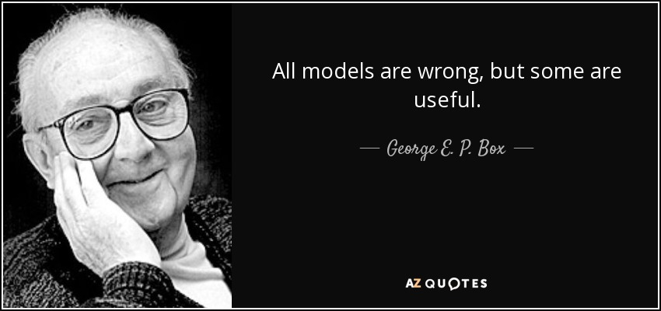
Redukcionismus
Každá teorie je redukujícím modelem jevu – dokud to reflektujeme.
Redukcionismus začne být hrozbou, když na to zapomeneme.

Slide 55
Kde ty teorie jsou?
Psychological Bulletin
Psychological Review
…

